Slide 1
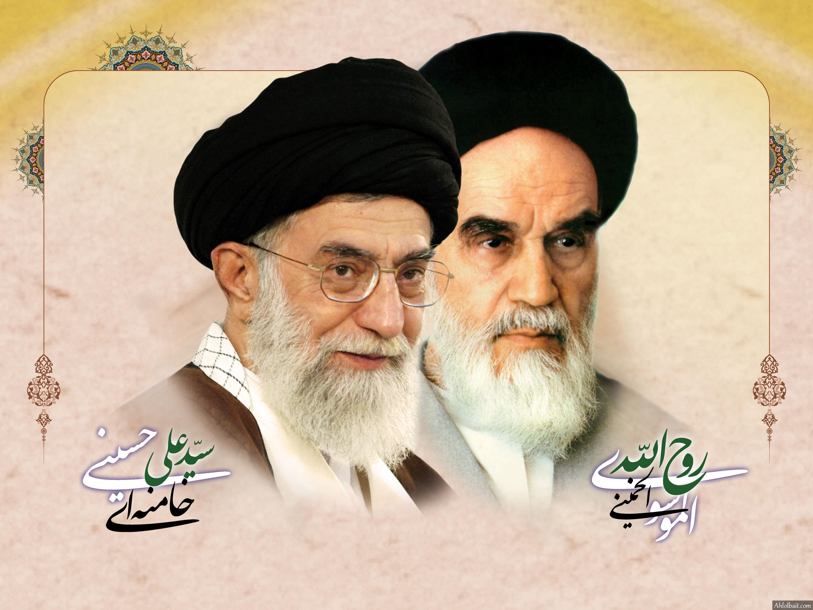

Slide 2
مدیریت عواطف و هیجانات در دوره ی بلوغ
ویژه ی دختران پایه ی هفتم
گردآوری: منیر میرزائی یزدی
آموزش و پرورش شهرستان نیشابور

Slide 3
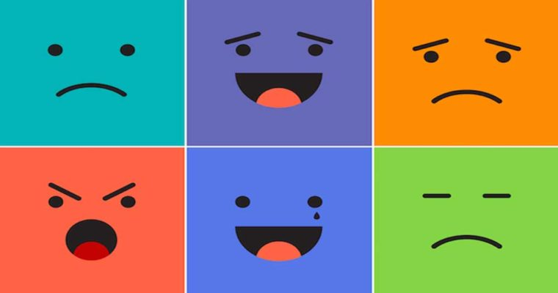
مدیریت احساسات یعنی توانایی درک ، پذیرش، ابزار درست و کنترل احساس هایمان

Slide 4
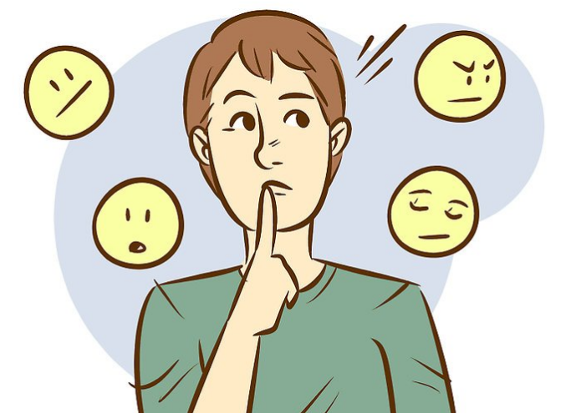
تعریف: هیجان، عواطف و احساسات
هیجانات و احساسات تجاربی درونی هستند که در مقابل رخدادهای بیرونی در خود حس می کنیم، مثل احساسات خشم، غم، شادی، نگرانی، ترس و غیره
برای هر انسانی در طول زندگی روزمره اتفاقاتی رخ می دهد، اخباری را می شنود، افکاری را از سر می گذراند و اعمالی انجام می دهد که همگی می توانند در او احساسات یا هیجاناتی را به وجود بیاورند.

Slide 5
مهارت مدیریت هیجانات به چه معناست؟
مهارت مدیریت هیجانات، فرد را قادر می سازد تا هیجان ها را در خود و دیگران تشخیص داده ، نحوه ی تاثیر آن ها را بر رفتار بداند و بتواند واکنش مناسبی به هیجان های مختلف نشان دهد.
مثلا: وقتی فکر می کنم سلام نکردن یکی از دوستانم به معنی توهین و گستاخی به من است، احتمالا هیجان خشم را تجربه خواهم کرد، در صورتی که اگر فکر کنم رفتار سلام نکردن او نشانه ی این است که احتمالا او امروز مشکلی دارد و حالش خوب نیست، امکان دارد دیگر خشمگین نشوم و هیجان بهتری را تجربه کنم.

Slide 6
اهمیت مدیریت هیجانی در چیست؟
1- برخورد صحیح با موقعیت های تهدید کننده و خطرناک: مثلا در مواجهه با یک جانور درنده، هیجان ترس باعث می شود با قدرت بیشتری پا به فرار گذاشته و جان خود را نجات دهیم.
2- برای خشنودی و شادی بیشتر، هرچه مدیریت هیجانی بالاتر باشد: هیجانات و احساسات به ما کمک می کند تا اطلاعات مربوط به پایه و اساس سلامتی، یعنی شادی را جمع آوری کرده، اولویت بندی و پردازش کنیم تا به نحو احسن از آن استفاده کنیم.
3- برای کمک به دیگران: مدیریت هیجانی می تواند به ما کمک کند تا با شناخت هیجانات خود و دیگران نیازهای آنان را درک کرده و حداقل با همدلی به آنان یاری برسانیم.

Slide 7
معیار راهنمای احساسات

Slide 8
نکته:
ساده ترین راه برای بروز هیجانی مانند خوشحالی، خندیدن است. حتی اگر تنها هستید گاهی می توانید مطلب خنده داری بخوانید و بلند بخندید. اگر غمگینید، سعی کنید درباره ی موضوعی که باعث ناراحتی تان شده است با والدین خود، مشاور، معلم یا مربی صحبت کنید و حتی در حضور او گریه کنید و گاهی می توان احساساتی مانند خشم را در یک فعالیت مانند کار یا ورزش تخلیه کرد.

Slide 9
برخی از راهکارهای کنترل هیجان و عواطف
1- قبل از هر چیز باید در باره ي هیجانات خود اطلاعات عیني تري بدست آوریم . توصیه مي شود در جلسات گروهي درباره انواع هیجانها ، مثل: شادي و غم، عشق و تنفر، ترس و شجاعت و ... صحبتهاي سازنده واكتشافي داشته باشیم .
2 -هیجانات خود را بپذیریم وآنها را همانند مهمان خود بدانیم ، ولي به آنها گوشزد كنیم كه ما میزبان آنها هستیم و اجازه ندارندهر كاري دوست دارند انجام دهند.
3 -رفتارهاي هیجاني مطلوب را در خود تقویت كنیم، مثل همدلي ، مثبت نگري وكنترل تنش .
4 -آموزش روشهاي آرمیدگي و یا روش تمركز برتنفس ، در مدیریت هیجانات پر انرژي مثل خشم و تنفر اثر بخش مي باشد .

Slide 10
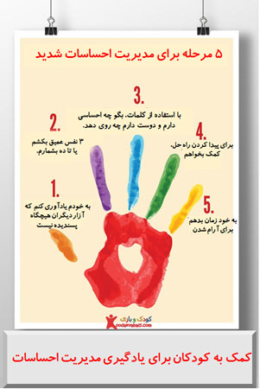
5 مرحله برای مدیریت احساسات شدید و هیجانات در نوجوانان

Slide 11
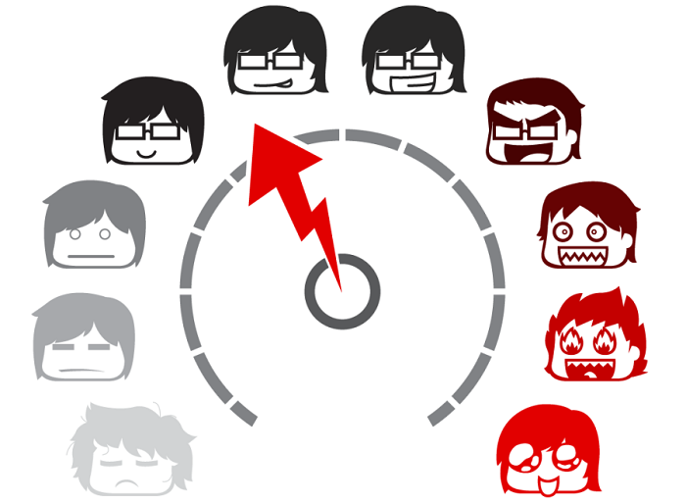
به این نکات توجه کنید:
1- سعی کنید هیجانات تان خود را بشناسید.
2 - به هیجانات خود اجازه ابراز بدهید.
3 - گاهی احساسات خود را یادداشت کنید.
4 - فنون کنترل هیجانات منفی را بیاموزید.

Slide 12
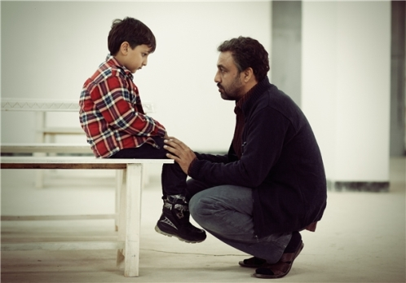
دانش آموز عزیز
چنانچه از عهده كنترل هیجانات شدید خود برنمي آئید و احتمال مي رود بر زندگي شخصي وتحصیلی شما تاثیر منفي بگذارد، بهتر است هرچه سریع تر از كمك هاي پدر ومادر، مشاور، مربی، و معلم خود بهره بگیرید.

Slide 13
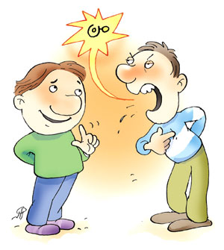
چگونه خشم خود را کنترل کنیم؟
خشم احساسی است که باعث می شود زبانتان سریع تر از فکرتان کار کند.

Slide 14
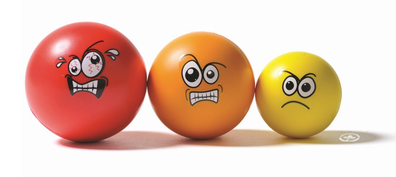
خشم چیست؟
خشم احساسی طبیعی در انسان است که همه ی افراد آن را به نوعی تجربه می کنند. هر وضعیتی که ما را ناکام کند باعث ایجاد احساس خشم می شود. ناکامی یعنی نرسیدن به خواسته های فردی. وقتی عاملی مانع رسیدن فرد به هدف و خواسته ها شود، عصبانیت بروز می کند.

Slide 15
خشم یک هیجان است، پرخاشگری یک رفتار
در صورتی که خشم به طور صحیح مدیریت شود، به ما انرژی می دهد تا در جهت رسیدن به اهداف مان فعالیت کنیم یا به مسائل و مشکلات رسیدگی نماییم. خشم، در صورتی که متعادل باشد، به کنترل اوضاع کمک می کند. به ما شجاعت می بخشد تا با قاطعیت خواسته های خود را ابراز و دیگران را با دیدگاه های خویش آشنا کنیم. در صورتی که خشم به شیوه ای غلط ابراز شود یعنی سبب واکنش های غضب آلود و پرخاشگرانه گردد، نه تنها مشکلات حل نشده باقی می ماند بلکه بیشتر می شود که مهمترین اثر منفی آن اختلال در ارتباط با دیگران است.

Slide 16
تفاوت خشم و پرخاشگری
پرخاشگری رفتاری است که گاهی بر اثر احساس خشم در افراد دیده می شود. هدف پرخاشگری صدمه زدن به دیگری است که ممکن است به صورت کلامی (توهین، تهدید، طعنه زدن یا مسخره کردن) یا جسمی (تنبیه کردن و درگیری فیزیکی با دیگران) باشد.
پرخاشگری نوعی واکنش رفتاری است که در افرادِ خشمگینی که ترسو و ضعیف بوده و احساس ناامنی می کنند دیده می شود.

Slide 17
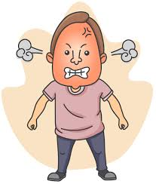
تکنیک های کنترل هیجان خشم
1 - باور کنید میتوانید خشمتان را کنترل کنید.
2 - یک وقفه کوچک ایجاد کنید.
3 - از خودگویی های مثبت استفاده کنید.
4 - با ورزش انرژ ی خود را تخلیه کنید.
5 - قاطعانه اما محترمانه موضع تان را اعلام کنید.
6 - به جای دعوا، مذاکره کنید.
7 - به دیگران کمک کنید.
8 -از زاویه دیگری به ناکامی های خود نگاه کنید.

Slide 18
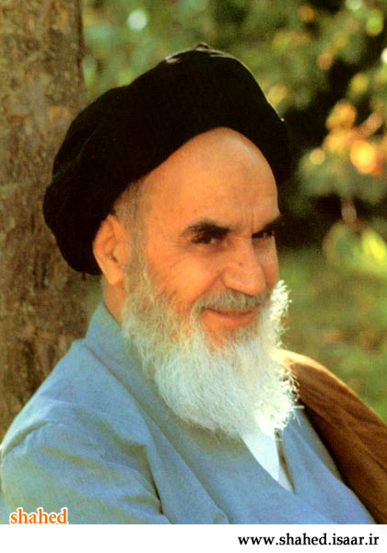
راهکار امام خمینی (ره) در مورد خشم
هنگامی که در حال عصبانی شدن هستید، خود را مشغول کاری کنید که برایتان جالب است. برای مثال، به یکی از دوستان زنگ بزنید تا به این وسیله موضوعی که شما را به خشم آورده است فراموش کنید.
راهکار امام خمینی(ره) در این باره جالب است.

Slide 19
چند راهکار برای کنترل خشم
ورزش کنید
با آب سرد وضو بگیرید
به جای داد زدن حرف بزنید
شروع به نوشتن کنید
تا ده بشمارید

Slide 20
هنگامی که دری از خوشبختی به روی ما بسته می شود، دری دیگر باز می شود ولی ما اغلب چنان به در بسته چشم می دوزیم که درهای باز را نمی بینیم.

Slide 21
با تشکر از حسن توجه شما
با تشکر از توجه شما عزیزان

